Slide 1

CHÀO MỪNG QUÝ THẦY CÔ VỀ DỰ GIỜ TẠI LỚP 11A7

Slide 2






TRÒ CHƠI

Slide 3







2
3
1
9
4

Slide 4


Biểu thức tính từ thông ?
Φ = NScosα
Φ = NBScosα
Φ = NBSα
Φ = NSα

Slide 5
Hãy nêu công thức tính suất điện động cảm ứng ?

Slide 6

Chúc mừng bạn đã nhận được phần quà của chương trình.

Slide 7
Thế nào là hiện tượng cảm ứng điện từ ?
Khi từ thông qua mạch kín biến thiên thì trong mạch xuất hiện một dòng điện dòng điện cảm ứng. Hiện tượng đó gọi là hiện tượng cảm ứng điện từ

Slide 8
Chúc mừng bạn đã nhận được phần quà của chương trình.

Slide 9
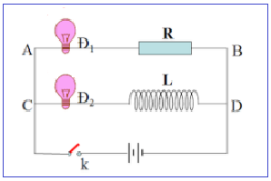

Slide 10
Bài 25: Tự cảm

Slide 11
I. Từ thông riêng của một mạch kín
HOẠT ĐỘNG CẶP ĐÔI
Thời gian: 3 phút
Hãy nghiên cứu SGK mục I trang 153 và trả lời các câu hỏi sau:
Từ thông riêng là gì ?
Công thức tính từ thông riêng ?
3. Công thức tính độ tự cảm của ống dây dài l khá lớn so với đường kính tiết diện S ?

Slide 12
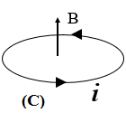
I. Từ thông riêng của một mạch kín:
.
Từ thông riêng là từ thông do chính dòng điện trong mạch gây ra.
Ta có biểu thức từ thông riêng:
L là một hệ số:
+ Phụ thuộc vào cấu tạo và kích thước mạch kín (C)
+ Được gọi là độ tự cảm của (C)
+ Đơn vị đo L là Henry, ký hiệu là H

Slide 13
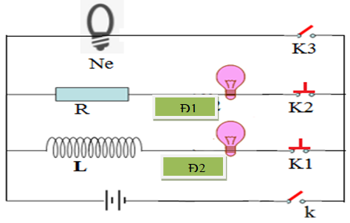
II. Hiện tượng tự cảm
HOẠT ĐỘNG NHÓM (Lớp chia làm 4 nhóm)
Thời gian: 12 phút
Hãy nghiên cứu SGK mục II trang 154,155, làm thí nghiệm và trả lời các câu hỏi sau:
1. Làm thí nghiệm từ đó giải thích hiện tượng xẩy ra trong 2 thí nghiệm sau:
Thí nghiệm 1: Thí nghiệm 2:
K1, K2: đóng
K3: mở
Đóng khóa K cho biết độ sáng của 2 đèn và giải thích?
K1, K,K3 đóng; K2: mở
Ngắt K hiện tượng gì xẩy ra và giải thích?
2. Hiện tượng tự cảm là gì?

Slide 14
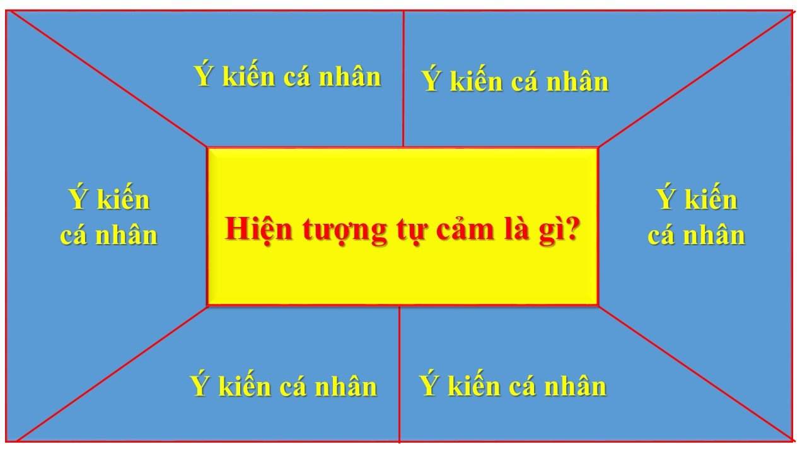
Các nhóm trình bày sản phẩm theo hình thức sau:

Slide 15
II. Hiện tượng tự cảm
Định nghĩa:
Hiện tượng tự cảm là hiện tượng cảm ứng điện từ xảy ra trong một mạch có dòng điện mà sự biến thiên từ thông qua mạch được gây ra bởi sự biến thiên của cường độ dòng điện trong mạch.
Trong mạch điện một chiều, hiện tượng tự cảm xảy ra khi đóng, ngắt mạch.
Trong mạch điện xoay chiều, hiện tượng tự cảm luôn xảy ra.

Slide 16
III. Suất điện động tự cảm.
HOẠT ĐỘNG CẶP ĐÔI
Thời gian: 3 phút
Hãy nghiên cứu SGK mục III,IV trang 155,156 và trả lời các câu hỏi sau:
Suất điện động tự cảm là gì? Công thức tính suất điện động tự cảm ?
Ứng dụng của hiện tượng tự cảm?

Slide 17
III. Suất điện động tự cảm.
Suất điện động tự cảm
Suất điện động cảm ứng trong mạch xuất hiện do hiện tượng tự cảm gọi là suất điện động tự cảm.
Biểu thức suất điện động tự cảm:

Slide 18
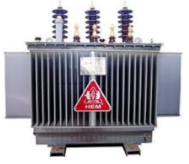
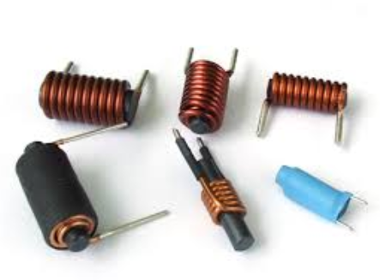
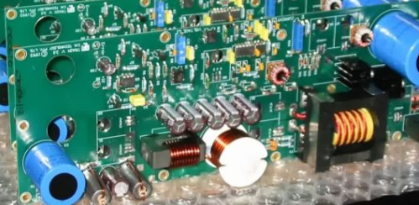
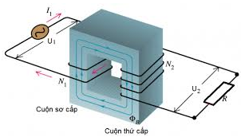
IV. Ứng dụng
Hiện tượng tự cảm có nhiều ứng dụng trong các mạch điện xoay chiều, các mạch dao động và máy biến áp…

Slide 19
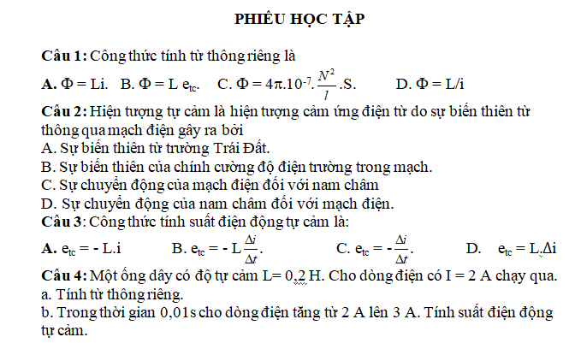
Hãy hoàn thành phiếu học tập ( 4 Phút)

Slide 20
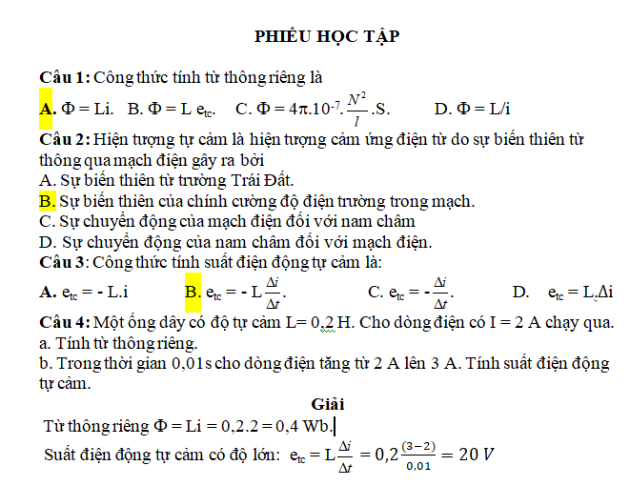

Slide 21
Về nhà
Nhiệm vụ về nhà: -Tìm hiểu thêm về hiện tượng tự cảm thông qua sách tham khảo, truy cập mạng internet.
- Làm các bài tập sách giáo khoa và SBT bài 25.5 và 25.7
-Báo cảo sản phẩm hoạt động vào vở ghi.

Slide 22




CÁM ƠN QUÝ THẦY CÔ
CHÚC CÁC EM HỌC TỐT

Slide 23
1. Từ thông riêng của một mạch kín phụ thuộc vào
A. cường độ dòng điện qua mạch.
B. điện trở của mạch.
C. chiều dài dây dẫn.
D. tiết diện dây dẫn.
2. Suất điện động tự cảm của mạch điện tỉ lệ với
A. điện trở của mạch. B. từ thông cực đại qua mạch.
C. từ thông cực tiểu qua mạch.
D. tốc độ biến thiên cường độ dòng điện qua mạch.
3. Một ống dây có hệ số tự cảm 20 mH đang có dòng điện với cường độ 5 A chạy qua. Trong thời gian 0,1 s dòng điện giảm đều về 0. Độ lớn suất điện động tự cảm của ống dây có độ lớn là
A. 100 V. B. 1V. C. 0,1 V. D. 0,01 V.
4. Một ống dây tiết diện 10 cm², chiều dài 20 cm và có 1000 vòng dây. Hệ số tự cảm của ống dây (không lõi, đặt trong không khí) là
A. 0,2π H. B. 0,2π mH. C. 2 mH. D. 0,2 mH.

